Slide 1
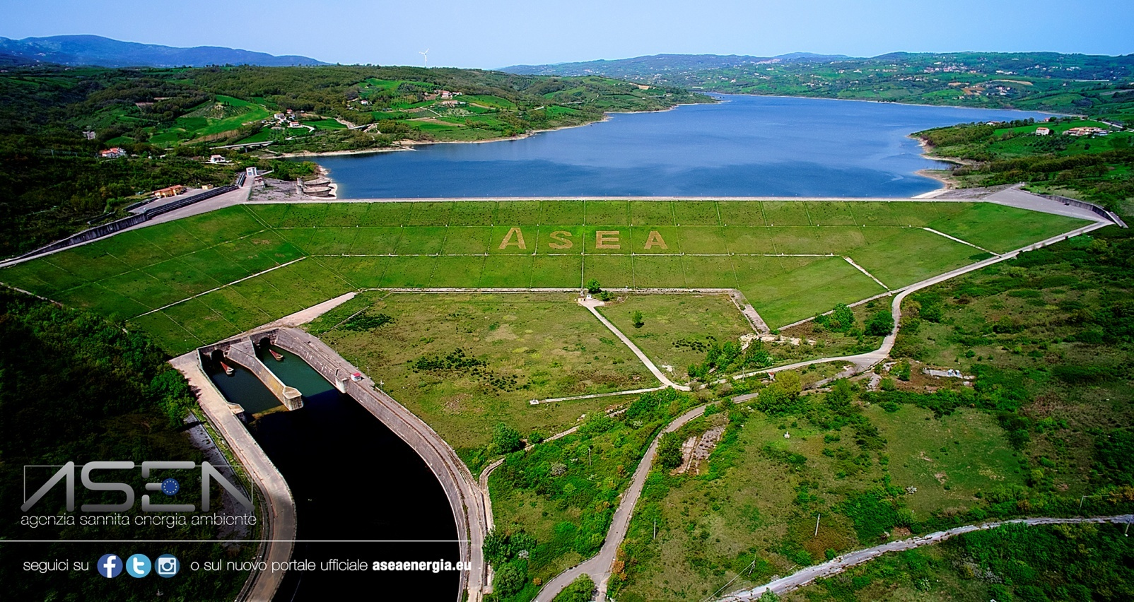
La Diga di Campolattaro Il cambio di passo compiuto, il destino da attuare
Morcone, Centro Congressi Fiera 25 settembre 2018
Gianluca Maiorano

Slide 2
Gli inizi
Interventi infrastrutturali «keynesiani»
nel Mezzogiorno d’Italia
Cassa per il Mezzogiorno

Slide 3
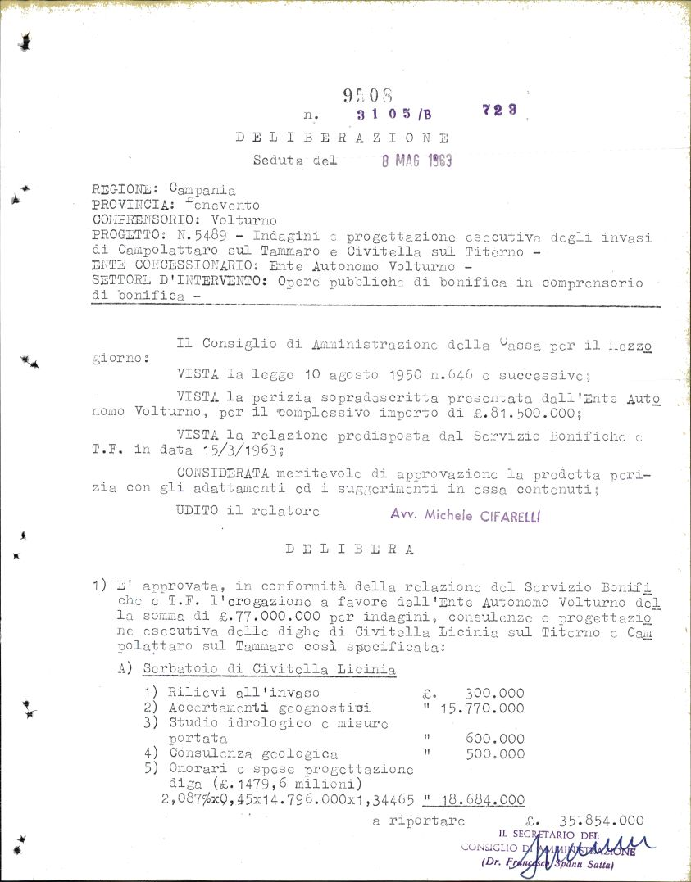
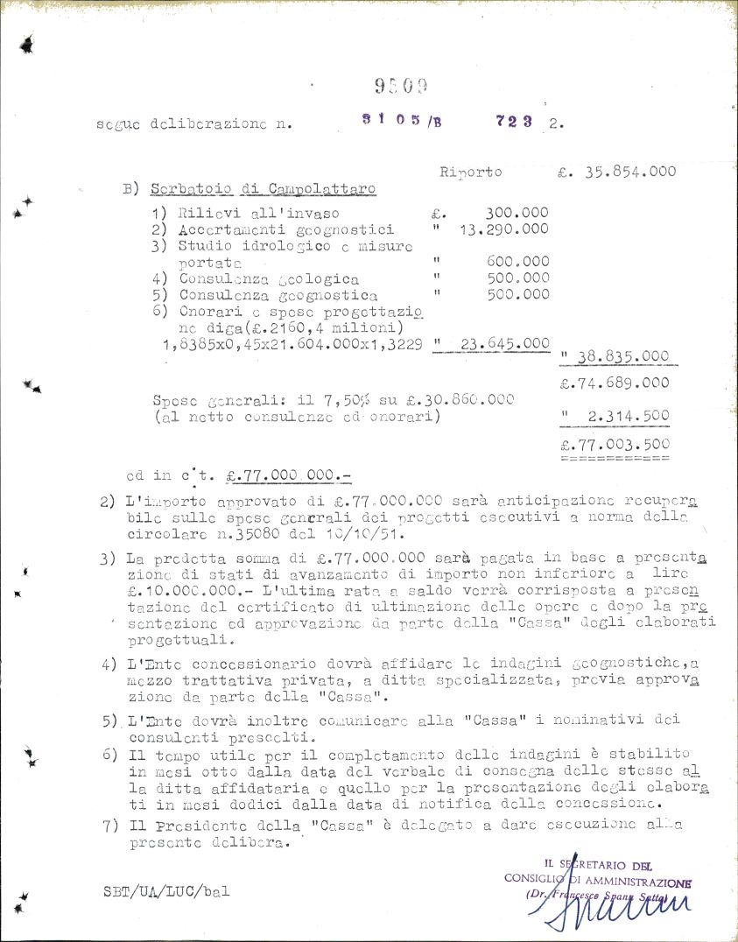
Il primo atto – Maggio 1963

Slide 4
Le tappe
Febbraio 1968: progetto di massima della Cassa per il Mezzogiorno (con opera di derivazione poi stralciata in fase esecutiva)
20 Maggio 1969: richiesta concessione da parte della Cassa per il Mezzogiorno
Luglio 1977: Progetto preliminare esecutivo
Aprile 1978: Progetto esecutivo
Ottobre 1978: Consiglio Superiore Lavori Pubblici approva il progetto (Progetto Speciale n°29/20)
Dicembre 1980: con deliberazione n. 3701, il Consiglio di Amministrazione della Cassa per il Mezzogiorno diede il via libera definitivo all’opera

Slide 5
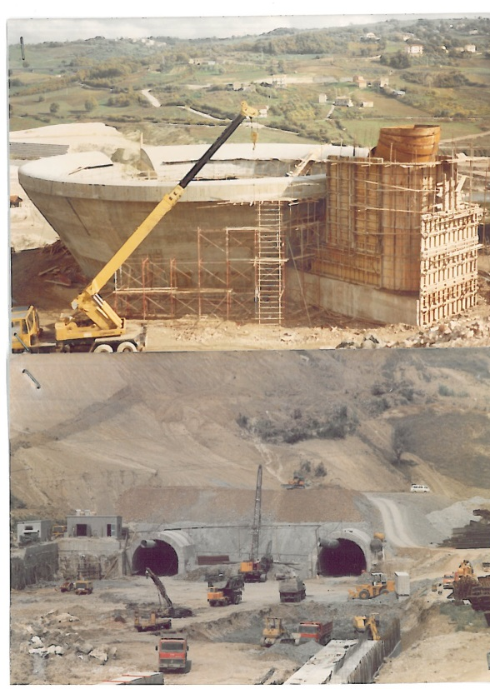
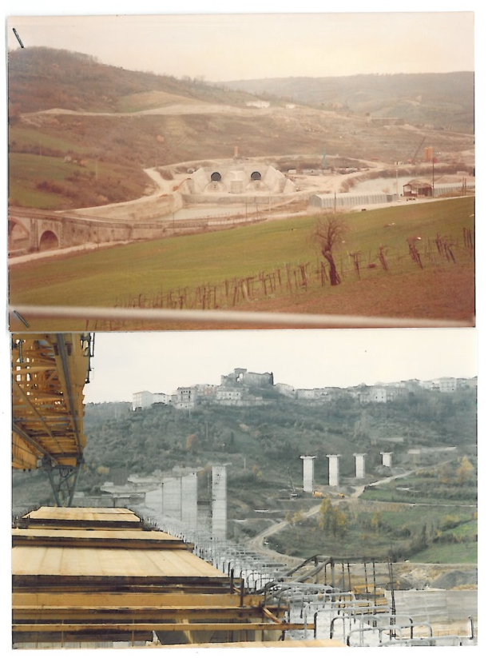
Costruzione anni: 1981-1993 Società Ferrocemento

Slide 6
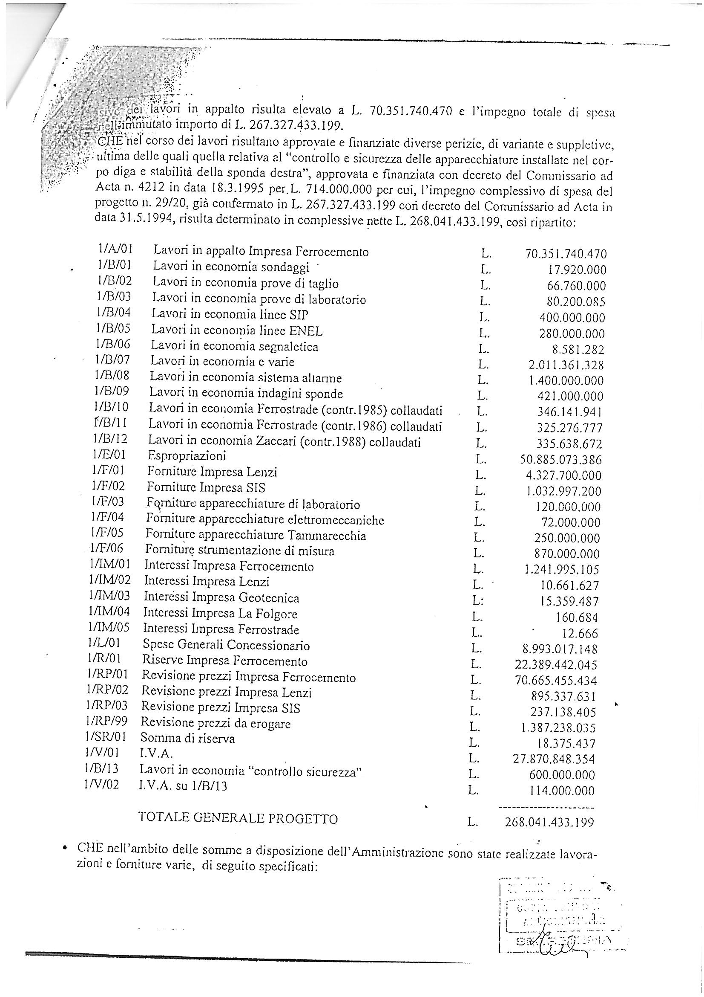
I Costi complessivi dell’opera
Lire 268.041.433.119
Certificate dal Decreto Commissario
ad Acta (art.9 D.L. 96/93)
del 31.05.1994

Slide 7
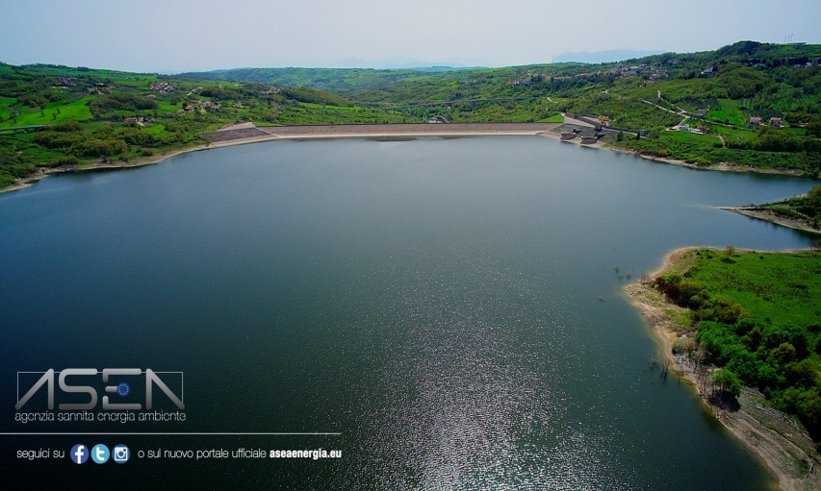
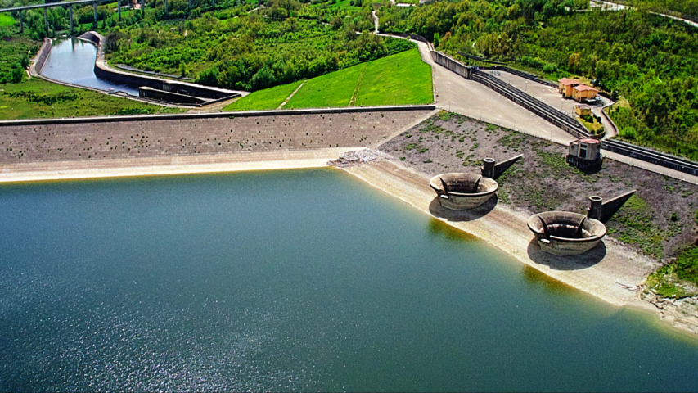
Alcuni dati
Le dighe italiane hanno un’età media di circa 70 anni.
Quella di Campolattaro si colloca tra le poche di più recente costruzione
Quota di massimo invaso: m. 381,45
Quota di massima regolazione: m. 377,25
Piano di coronamento: 387,40 metri sul livello del mare
Larghezza del coronamento: 9 metri
Sviluppo del coronamento: 820,60 metri
Altezza: 49,40 m
Volume: 125 mln m³ (109 mln alla quota di massima regolazione) così suddivisi: m³ 89.000.000 provenienti dal Tammaro e m³ 20.000.000 derivanti dalla traversa sul Tammarecchia

Slide 8
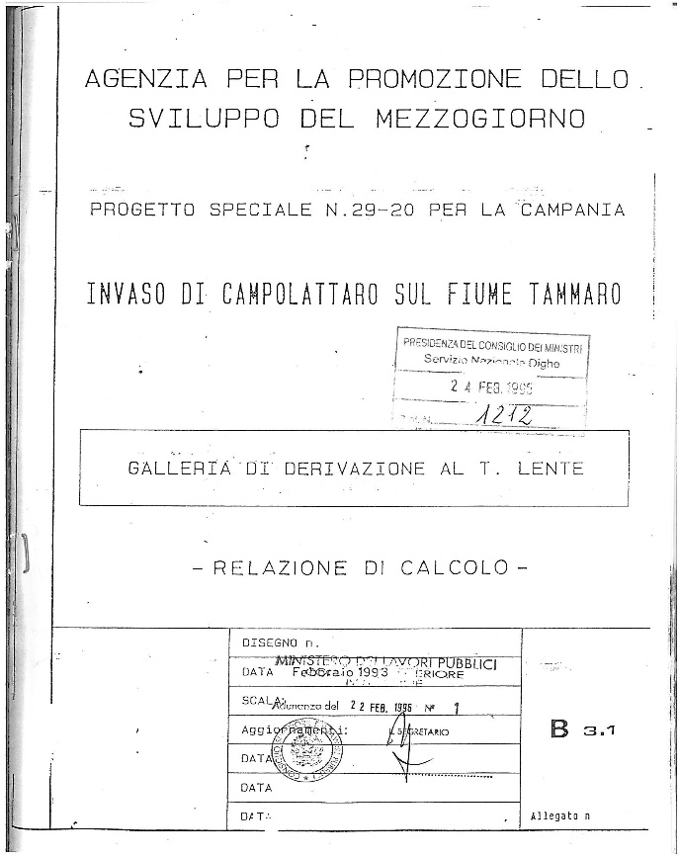
Chiude la Cassa!!!
Nel ‘92 la Cassa per il Mezzogiorno, nel frattempo cambiata in Agenzia per la promozione e lo sviluppo del Mezzogiorno, viene soppressa a decorrere dal 1 maggio 93
Uno degli ultimi atti,
progetto della galleria di derivazione
La Regione Campania subentra nella titolarità del Progetto Speciale - Decreto Legislativo 3 aprile 1993, n. 96 «Trasferimento delle competenze dei soppressi Dipartimento per gli interventi straordinari nel Mezzogiorno e Agenzia per la promozione dello sviluppo del Mezzogiorno»

Slide 9
Passano 13 anni prima dell’avvio degli invasi sperimentali… Perché?
Un movimento franoso si attiva sul versante destro della diga, lungo la circumlacuale. La IV Commissione del Consiglio superiore dei lavori pubblici, esaminato un progetto di risanamento di quel movimento franoso redatto dalla Ferrocemento, a causa dell’impossibilità di reperire i 100 miliardi di lire previsti per l’intervento, invitò l’Impresa a rivederne la impostazione
1998: La Provincia di Benevento, nel frattempo destinataria e concessionaria dell’opera (Deliberazione Giunta Regionale della Campania n. 1178 del 12.10.1995) si impegna a redigere un progetto alternativo per «la sistemazione idrogeologica del versante di nord-est del comune di Campolattaro»
2000: Il Consiglio dei Ministri approva il «Progetto alternativo»
2005: ultimazione dei «lavori di consolidamento» da parte della Provincia
Avvio invasi sperimentali 29 aprile 2006
2012: interruzione biennale ciclo invasi per lavori consolidamento sponde

Slide 10
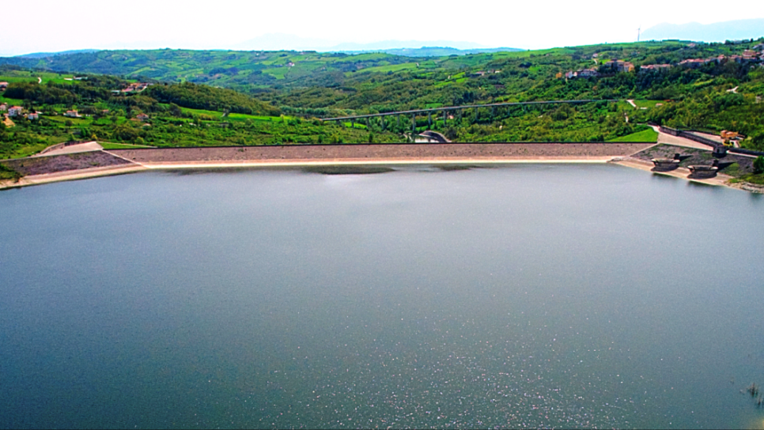
Esercizio sperimentale
La diga di Campolattaro, come altre oltre 90 in Italia, è in fase di «esercizio sperimentale». Trattasi del pluriennale e meticoloso processo di «invasamento e svasamento per cicli» che, disposto e cadenzato dalla Direzione Generale per le Dighe del Ministero delle Infrastrutture e Trasporti di Roma, soggetto preposto alla verifica dello stato di esercizio e del comportamento della diga, culmina con il «collaudo funzionale» dell’opera
Avvio invasi sperimentali
29 aprile 2006
Autorizzazione 377,25
(quota massima regolazione)

Slide 11
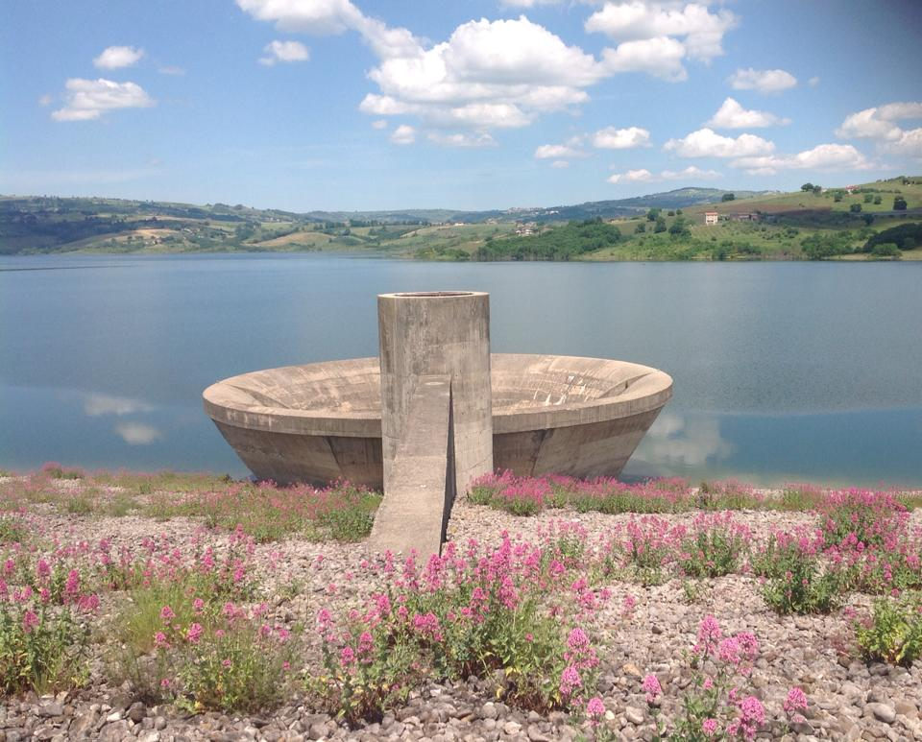
Le principali autorità competenti sulla diga di Campolattaro
MINISTERO DELLE INFRASTRUTTURE E DEI TRASPORTI
Ente supervisore
REGIONE CAMPANIA
Ente proprietario. Ente deputato al rilascio delle autorizzazioni a derivare l’acqua nonché responsabile del Piano di Emergenza Diga (Direttiva PCM 08.07.14)
PROVINCIA DI BENEVENTO
Ente Concessionario
ASEA
Ente Gestore

Slide 12
Gestione ASEA
dal 1 gennaio 2014
Obiettivi
Efficienza della gestione
Collaudo funzionale dell’opera
Funzione di sviluppo territoriale della diga

Slide 13
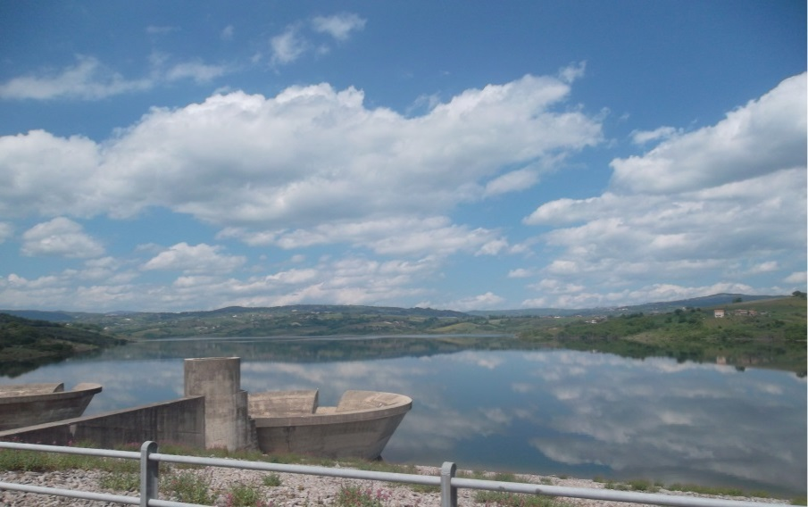
Gestione e monitoraggio tecnico ambientale
Guardiania – sorveglianza
Ricognizione periodica della struttura
Rilievo giornaliero dei livelli d’invaso
Misurazione giornaliera portata idrica dei dreni
Rilievo giornaliero dei dati metereologici
Rilievo mensile dei dati alto e planimetrici
Misure bisettimanali dei livelli piezometrici ed inclinometrici
Misure bisettimanali degli assesti metri de dei giunti
Manovra degli organi di scarico
Manutenzione della struttura: pulizia delle balze, delle strade di accesso, dei sentieri dei canali e delle cunette e di ogni altra pertinenza

Slide 14
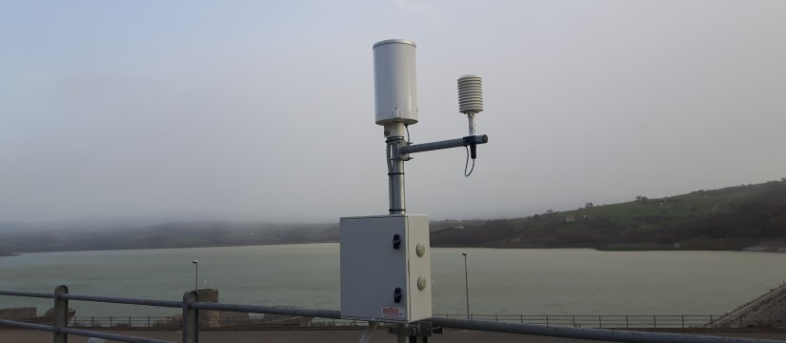
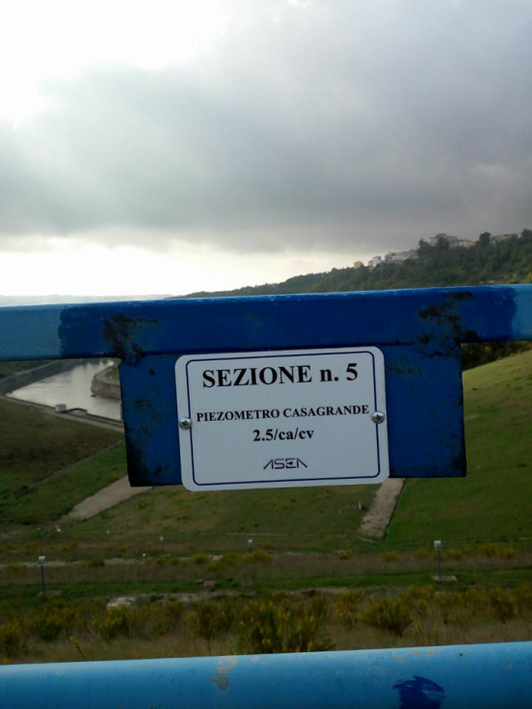
Nuovo Foglio Condizioni per l’Esercizio e la Manutenzione (FCEM) - aprile 2018
Il Foglio Condizioni è uno strumento tecnico giuridico, ampio e dettagliato, che disciplina l’esercizio e la manutenzione delle dighe, ovvero le varie procedure d’esercizio, le misurazioni, i rilievi, le verifiche, i controlli prescrivendone le modalità e la tempistica, in altri termini rappresenta una vero e proprio codice per la gestione e l’amministrazione di una diga

Slide 15
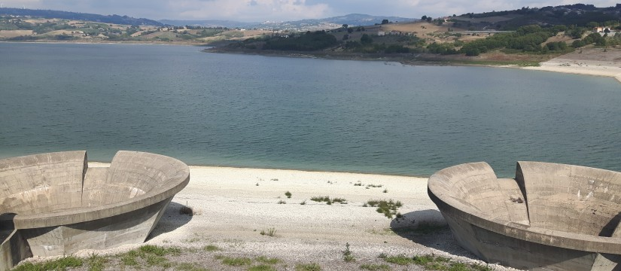
Studio rivalutazione sicurezza idrologico-idraulica della diga
Particolare: ciglio del calice (quota 379,85 m.s.l.m.) – stramazzo: soglia aperta più bassa (quota 377,25 m.s.l.m.)

Slide 16
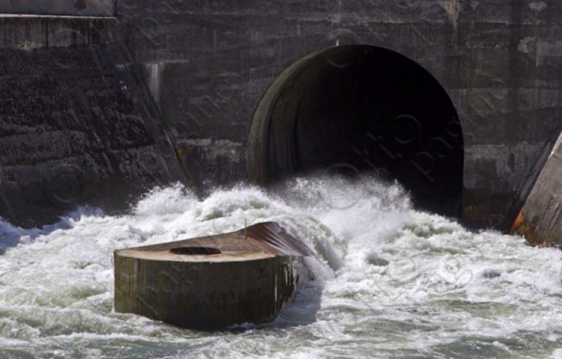
Quota 374 m.l.m. - svaso rapido – autorizzazione a 377,25
Nel mese di agosto 2014 fu effettuato uno svaso rapido dell’invaso con un abbassamento del livello di circa 10 metri in 8 giorni, con uno scarico di 36 m³ al secondo.
Di rilievo l’apporto naturalistico-ambientale per i fiumi a valle

Slide 17
Variante alla strada «Senzamici» Quota 385 m.s.l.m.

Slide 18
Galleria dalla Traversa di Tammarecchia Lavori di pulizia e recupero ambientale

Slide 19
Piano programma: interventi euro 700.000 Fondo di Sviluppo e Coesione 2014-2020 Delibera Cipe 54/2016
redazione della rivalutazione sismica
interventi sulla strumentazione quali il ripristino e l’integrazione dei piezometri nel corpo diga e l’installazione di due stazione idrometriche a valle e a monte dell’invaso
interventi impiantistici ossia la sostituzione della valvola di scarico di fondo
rispristino funzionale della traversa di Tammarecchia
Interventi da completare entro la fine del 2019
Attività ed interventi straordinari finalizzati agli obiettivi di sicurezza e del collaudo tecnico-funzionale della diga (Delibera n.CIPE 12/2018) euro 1.000.000

Slide 20
A cosa serve l’acqua della diga?
Funzione di laminazione
Funzione ambientale
…e domani?
IRRIGUO
INDUSTRIALE
POTABILE
OPERE DI DERIVAZIONE

Slide 21
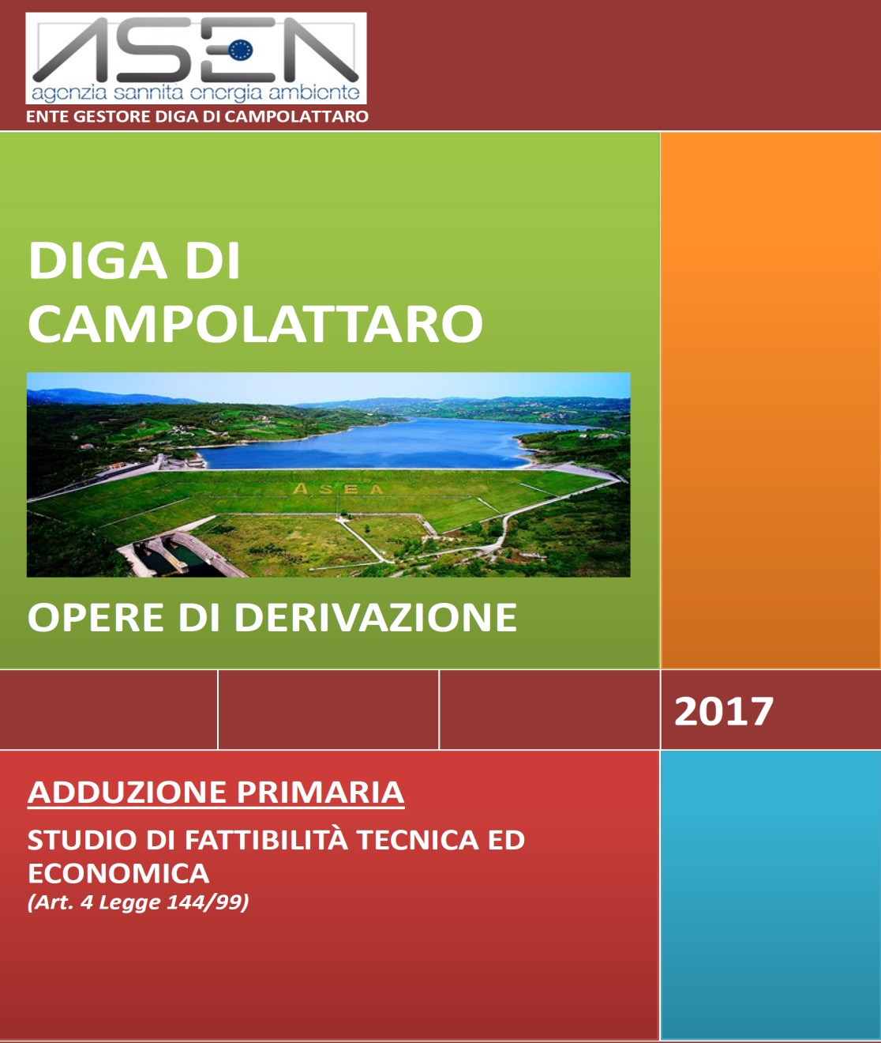
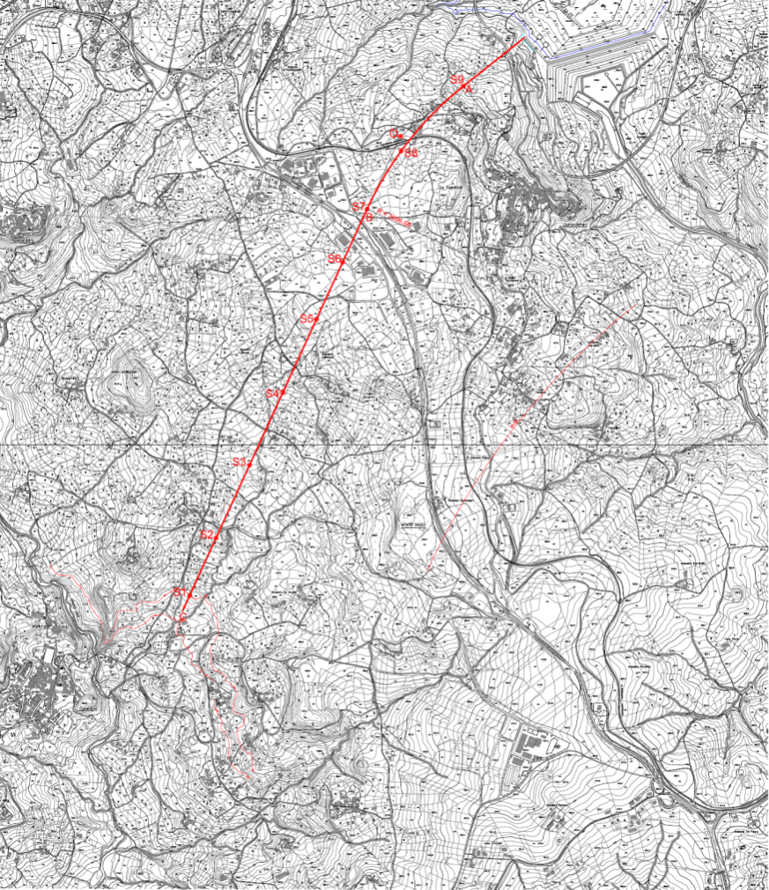
Opere di derivazione
Redatto dall’ASEA – approvato dal Cda 25 ottobre 2017 e trasmesso al Ministero delle Infrastrutture

Slide 22
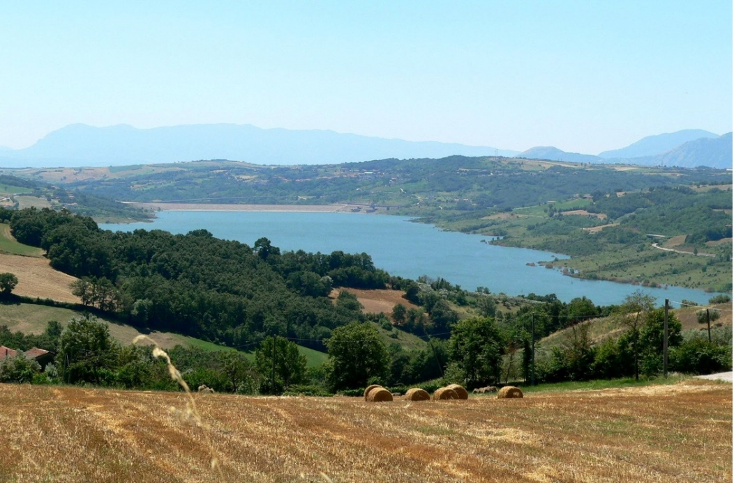
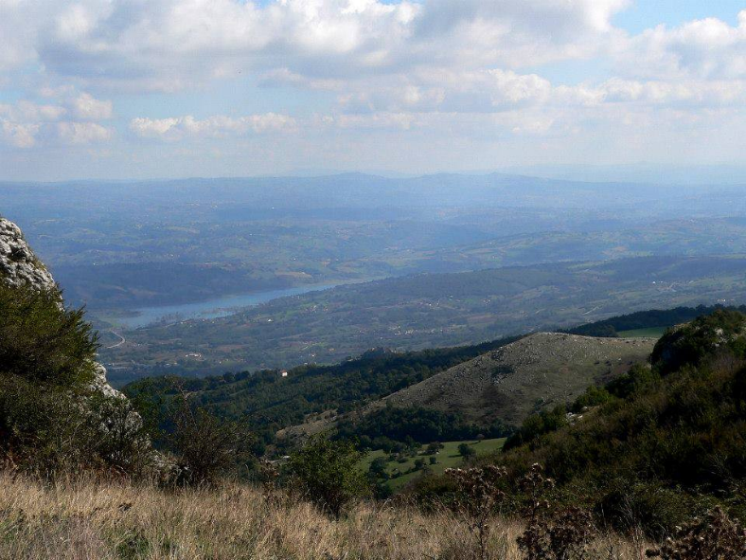
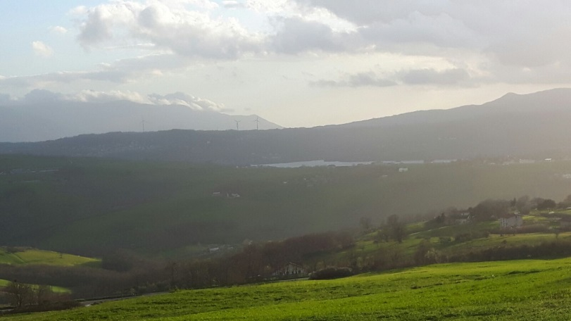
Funzione di sviluppo territoriale della diga
Enogastronomia e artigianato
Sistema turistico locale
Attività
sostenibili e naturalistiche

Slide 23
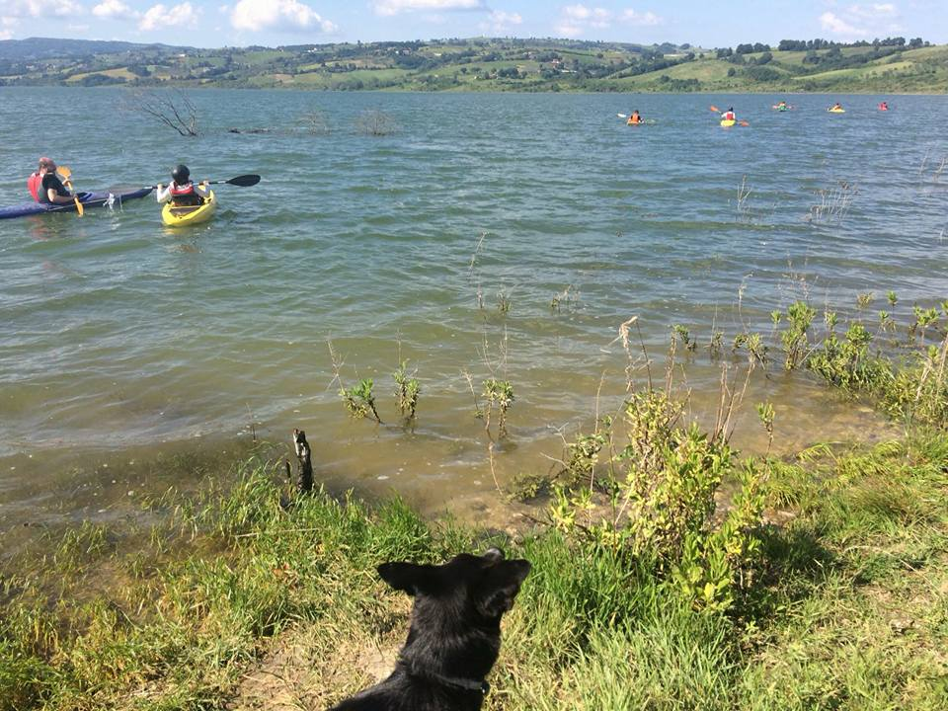
Turismo sostenibile collaborazione con associazioni e realtà del territorio

Slide 24
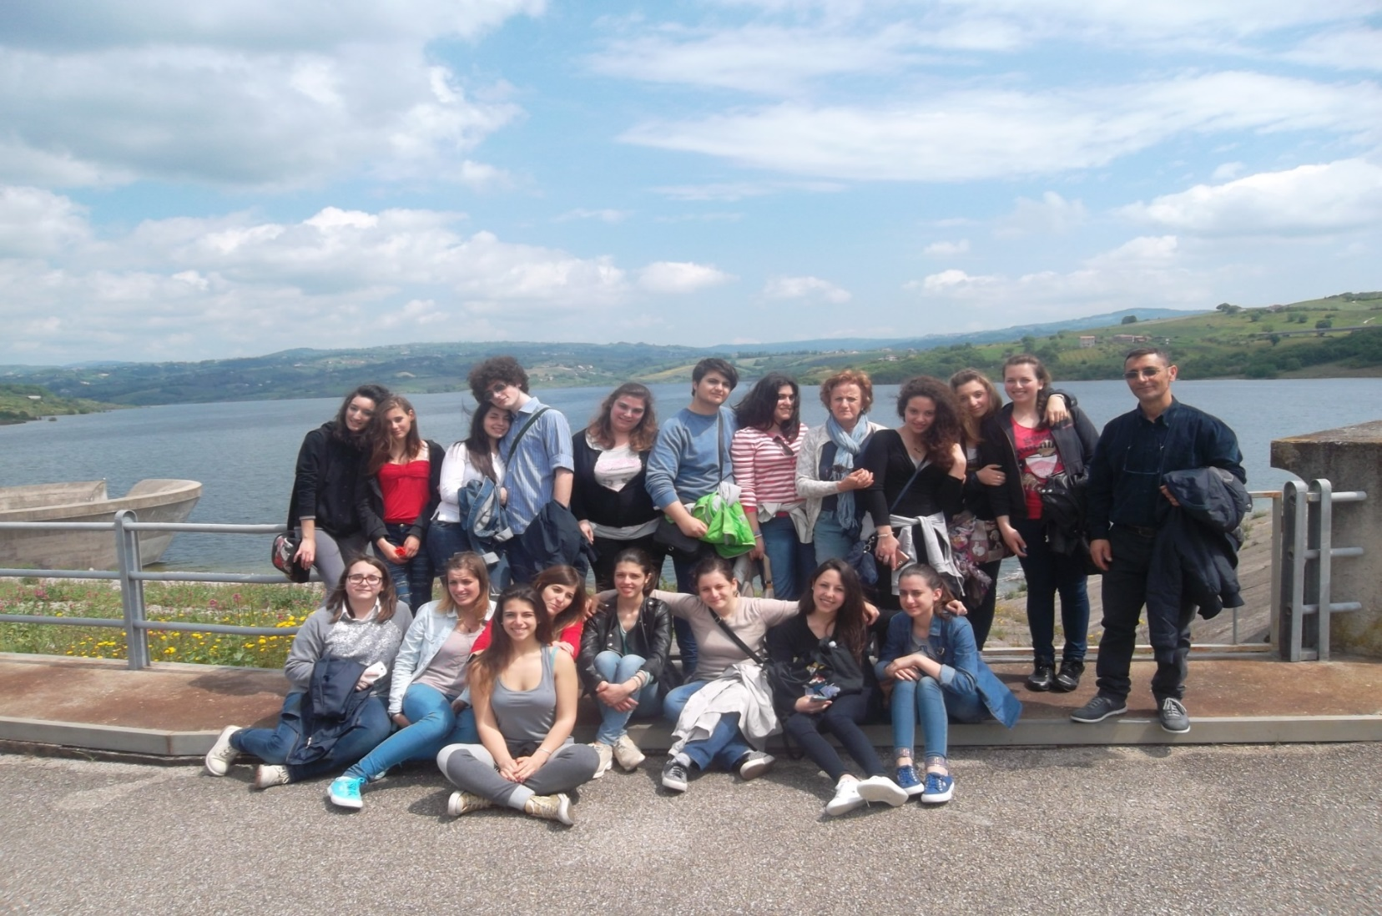
Visitare la diga scuole, associazioni, gruppi, cittadini

Slide 25
www.aseaenergia.eu Facebook ASEA

Slide 26
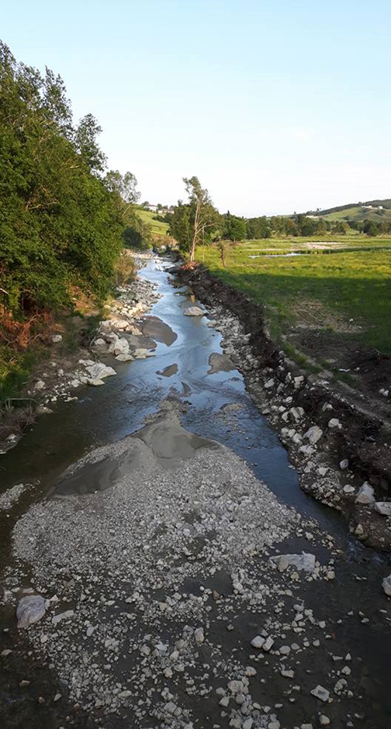
GRAZIE
Come hanno scritto Paolo Rumiz, Mario Rigoni Stern, Andrea Zanzotto, Franco Armino
«…ogni tanto abbandonate le città, l’ultima tecnologia, il solito traguardo da raggiungere, la retorica delle vostre azioni e camminate lungo i fiumi… dove ricevono i ruscelli, dove curvano, dove il loro animo, e forse non solo il loro, si fonde con la terra! Ogni tanto, lascia tutto e seguiti»
«Sciumara» Tammarecchia, 7 aprile 2016

